Slide 1
Прогнозування затримок вильоту внутрішніх авіарейсів у США
Опрацювання 5.7+ млн записів за допомогою Parquet, швидкісний EDA та класифікація ризику затримки з LightGBM
Виконавець проєкту:
Відкритий код проєкту:
Вальцер Вадим • Група KN1-M26
github.com/VadimValcerKN1B22/flight-delay-analysis

Slide 2
РОЗДІЛ 1 • КОНТЕКСТ ДОСЛІДЖЕННЯ
Питання дослідження та набір даних
ДОСЛІДНИЦЬКЕ ЗАПИТАННЯ
ПАРАМЕТРИ ВИБІРКИ
ПРАКТИЧНА ЦІННІСТЬ
Чи можна завчасно передбачити затримку понад 15 хвилин лише за розкладом?
5 819 079 вихідних записів
Кому корисний результат
Вилучено скасовані та перенаправлені рейси.
Авіакомпаніям – коригування стикувань.
Робочий масив: 5 714 008 рейсів (98.2%).
Пасажирам – оцінка ризику пересадок.
Прогноз без врахування оперативних чинників дня вильоту.
Стандарт FAA: рейс вважається затриманим, якщо час вильоту відхиляється від розкладу більш ніж на 15 хвилин.

Slide 3
РОЗДІЛ 2 • BIG DATA ІНЖЕНЕРІЯ
Оптимізація пам'яті та заміри швидкості
18.3×
0.23 с
~70×
Зменшення обсягу файлу на диску
Зчитування 5.7M рядків через Polars
Прискорення завантаження вибірки
Операція / Формат даних | Інструмент | Показник | Ефект
Читання вихідного CSV | Pandas read_csv | 16.20 с | Базовий рівень
Читання Parquet | Pandas read_parquet | 0.55 с | У 29 разів швидше
Читання Parquet (Rust core) | Polars read_parquet | 0.23 с | У 70 разів швидше
Розмір на диску | CSV to Parquet (Snappy) | 565 МБ to 30.9 МБ | Стиснення у 18.3 раза
Вимогу курсу виконано: повний масив спостережень оброблено локально без потреби у створенні штучних підвибірок.

Slide 4
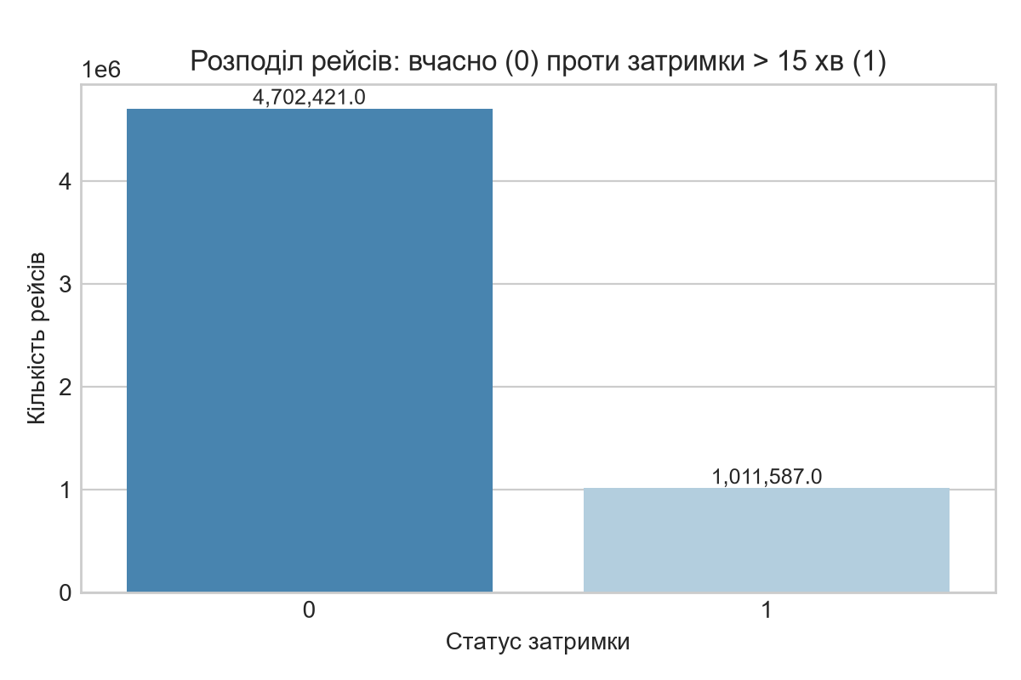
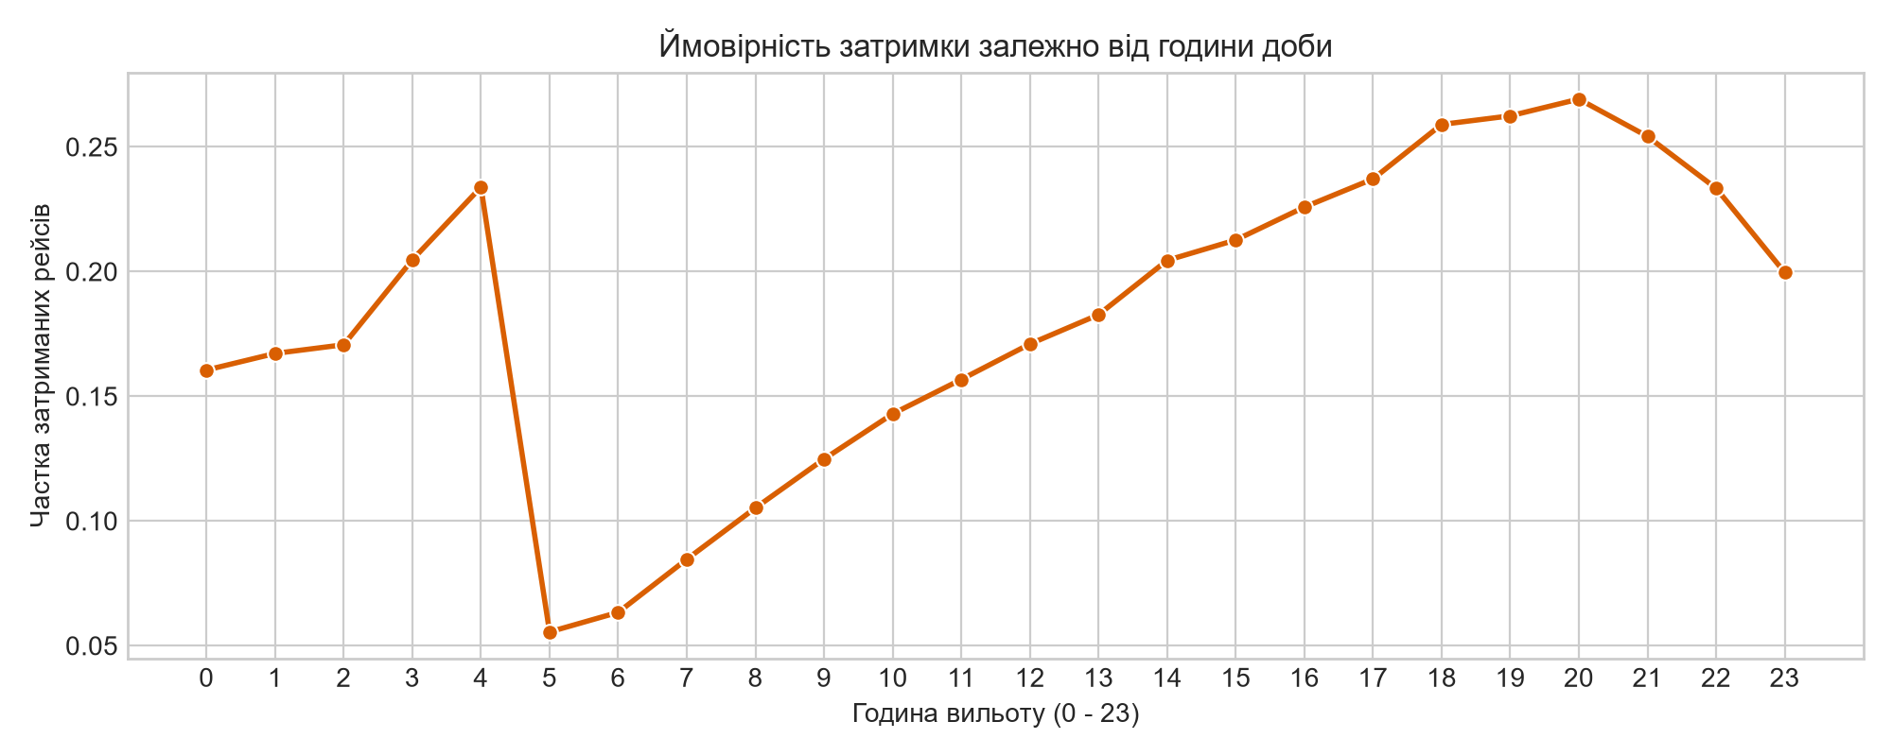
РОЗДІЛ 3 • РОЗВІДУВАЛЬНИЙ АНАЛІЗ ДАНИХ (EDA)
Ключові фактори: дисбаланс класів та година доби
Дисбаланс цільової змінної
Ймовірність затримки за годиною доби
Наївне передбачення завжди дає 82.3% Accuracy, тому основна метрика – ROC-AUC.
Зранку ризик мінімальний (<6%), увечері зростає майже у 5 разів до піку 27.8%.
Фактор перевізника: пунктуальність суттєво варіюється від ~10% у найбільш надійних перевізників до понад 23% у
бюджетних і чартерних лініях.

Slide 5
РОЗДІЛ 4 • МАШИННЕ НАВЧАННЯ
Порівняння моделей на тестовій вибірці (1.14M записів)
Модельне рішення | Час навчання | Accuracy | F1-Score | ROC-AUC
Baseline (DummyClassifier) | 0.19 с | 0.8230 | 0.0000 | 0.5000
Logistic Regression (StandardScaler) | 1.58 с | 0.8230 | 0.0000 | 0.6366
LightGBM Classifier (100 estimators) | 22.04 с | 0.8235 | 0.0148 | 0.6916
Лінійний зв'язок (LR)
Перевага LightGBM
Дає приріст до 0.6366, але не здатний вловити складні перехресні зв'язки.
Швидке навчання на 4.5M записів за 22 секунди та вловлювання нелінійних патернів.
Валідація проведена строго на відкладеній вибірці (Test 20%) без витоку даних (data leakage).

Slide 6
РОЗДІЛ 5 • ПІДСУМКИ ДОСЛІДЖЕННЯ
Висновки, обмеження моделі та ШІ-декларація
Відповідь на питання та висновки
Обмеження моделі
Модель спирається на розклад і не враховує погодні аномалії (грози, шторми) та поломки літаків.
Так, затримку можна передбачити: модель LightGBM досягла роздільної здатності ROC-AUC = 0.6916.
Ключові фактори впливу: запланована година доби (dep_hour), код перевізника та відстань польоту.
Використання ШІ (задекларовано в звіті)
Big Data інструменти: зв'язка Parquet + Polars дає змогу комфортно обробляти 5.7M рядків на ПК.
Допомога в синтаксисі оптимізації типів, шаблонах графіків та вичитці структури звіту.
Наступний крок розвитку: інтеграція щогодинних метеоданих станцій NOAA.
Розділ 7 Звіту

